Slide 1
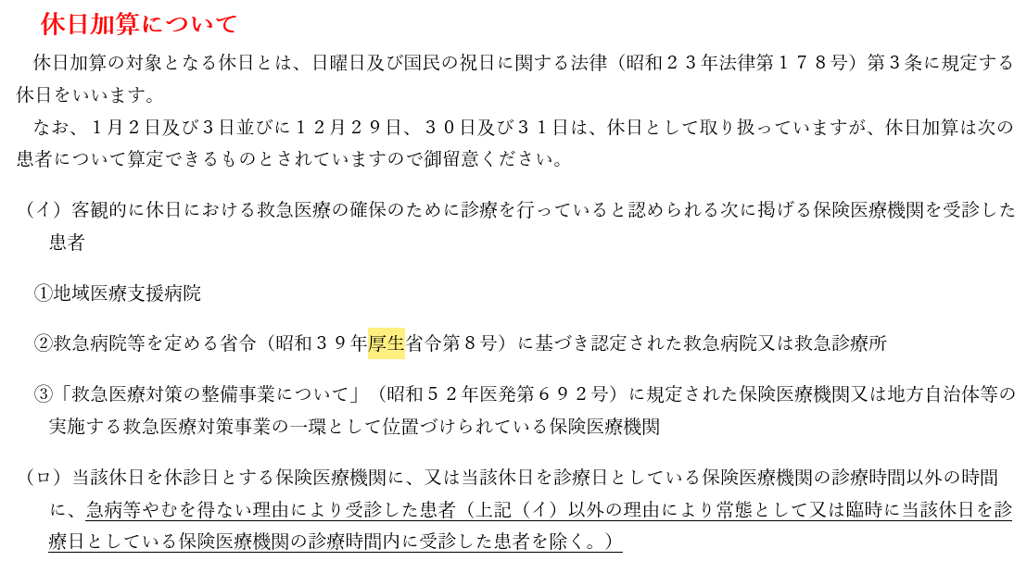

予約外で受診の患者さまへ
12月29日は、診療報酬上においては「休日」に該当し、当院は救急病院等に該当致します。
つきましては、「予約外」で受診された患者さまには、「休日加算」を算定させて頂きます。
ご理解頂きますようお願い申し上げます。
２０２５年１２月２５日
下田メディカルセンター

